Slide 1
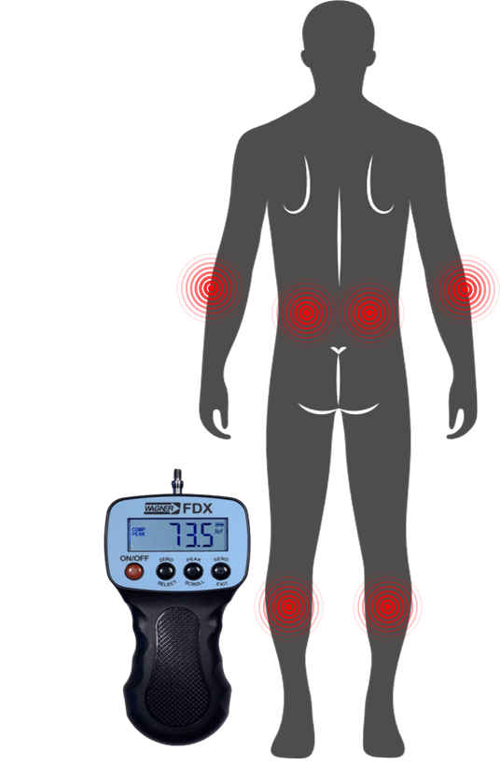

Testprocedure – onderdeel 1
Wat gaan we doen?
We meten uw drukgevoeligheid op drie locaties (zowel links als rechts):
Onderarm
Kuit (onderbeen)
Lage rug
Hoe werkt het?
We drukken langzaam steeds harder met een handmatig drukapparaat.
2. Zeg "stop" zodra de druk oncomfortabel wordt (niet pas bij pijn).
3. Zodra u "stop" zegt, halen we het apparaat direct weg.
Meetprocedure
Elke locatie wordt gemarkeerd en vervolgens 3 keer getest.
30 seconden pauze tussen elke meting.
Daarna gaan we naar de volgende locatie

Slide 2
Testprocedure – onderdeel 2
Wat gaan we doen?
De cuff zal geleidelijk strakker komen te zitten, maar wordt automatisch geregeld door het apparaat.
Uw taak tijdens de test:
Tolereer zoveel mogelijk druk. Gebruik de schaal om de drukbeleving aan te geven:
0 = Geen pijn.
Begin met het bewegen van de aanwijzer zodra de druk een beetje ongemakkelijk aanvoelt.
10 = Ergste pijn die u zich kunt voorstellen.
De druk verdwijnt onmiddellijk zodra de aanwijzer naar 10 op de schaal is verplaatst.

Slide 3
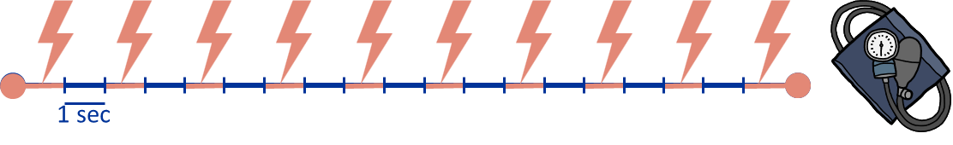
Testprocedure - Onderdeel 3
Wat gaan we doen?
1. De band zal 12 drukpulsen* geven, elk 1 seconde lang, met 1 seconde pauze tussen elke puls.
*Onmiddelijke hoge druk, niet geleidelijk
2. U gebruikt de schaalwijzer om aan te geven hoe u de druk ervaart.
Belangrijke Richtlijnen
Laat de wijzer staan op de laatste positie tot de volgende puls. Zet deze niet terug op 0 tijdens pauzes.
Druk op de ontlastingsknop als de druk ondraaglijk wordt om direct te stoppen.
Probeer uw been stil te houden.

Slide 4
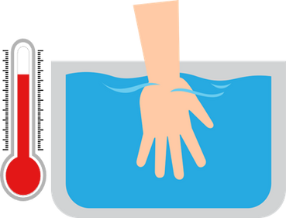

Testprocedure - Onderdeel 4
Wat gaan we doen?
1. We gebruiken de cuff en een bad met warm water.
2. We herhalen de eerste test met de cuff:
Tolereer zoveel mogelijk geleidelijk opbouwende druk.
Geef de drukbeleving aan op de schaal.
3. Na afloop van deze test hand met gespreide vingers één minuut onderdompelen in warm water.
Geen contact met de bodem of zijkanten van het bad.
4. Na één minuut haal je je hand uit het water. Daarna herhalen we de eerste test met de cuff, waarbij de druk geleidelijk wordt opgebouwd.
Belangrijk:
Hand NIET in water → Beoordeel de druk op je onderbeen
Hand in water → Beoordeel het gevoel van je ondergedompelde hand
.

Slide 5
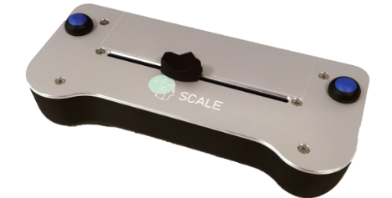
U mag uw hand uit het water halen
Zet de wijzer van de Schaal terug op nul

